Slide 1



Hướng dẫn học Tin học
Lớp 4
Giáo viên: Vũ Ngọc Anh

Slide 2

BÀI 3: LÀM QUEN VỚI TỆP

Slide 3

A. HOẠT ĐỘNG CƠ BẢN
BÀI 3: LÀM QUEN VỚI TỆP
1.Tạo tệp
Tạo thư mục HOCTAP các thư mục con Soanthao, Trinhchieu, Ve.
Khởi động chương trình soạn thảo văn bản Word, soạn và trình bày nội dung sau vào trang soạn thảo rồi lưu vào thư mục HOCTAP với tên là Baisoan.
Không có việc gì khó
Chỉ sợ lòng không bền
Đào núi và lấp biển
Quyết chí ắt làm nên

Slide 4
A. HOẠT ĐỘNG CƠ BẢN
BÀI 3: LÀM QUEN VỚI TỆP
1.Tạo tệp
Khởi động chương trình Paint, vẽ hình vuông rồi lưu vào
thư mục HOCTAP với tên là Hinhvuong.
Khởi động chương trình PowerPoint, tạo bài trình chiếu
có 1 trang, gõ tên, ngày, tháng, năm sinh của em vào trang
trình chiếu rồi lưu vào thư mục HOCTAP với tên là gioithieu

Slide 5
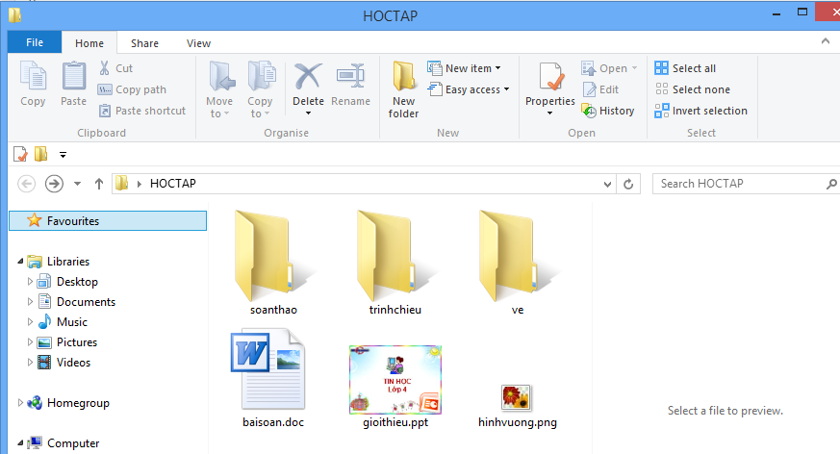
A. HOẠT ĐỘNG CƠ BẢN
BÀI 3: LÀM QUEN VỚI TỆP
2. Phân biệt tệp và thư mục
Mở và quan sát thư mục HOCTAP.
Thư mục HOCTAP đang mở
Các thư mục
Các tệp
Trong thư mục có thể chứa nhiều tệp và thư mục
tên tệp

Slide 6

A. HOẠT ĐỘNG CƠ BẢN
BÀI 3: LÀM QUEN VỚI TỆP
2. Phân biệt tệp và thư mục
Trong thư mục HOCTAP có các thư mục Ve, Soanthao, Trinhchieu.
Ngoài ra em còn thấy biểu tượng được tạo ra khi em lưu bài soạn thảo văn bản, đó được gọi là tệp. Mỗi tệp có 1 tên, tên tệp bao gồm phần tên và phần mở rộng được cách nhau bởi dấu chấm. Phần tên do em tự đặt, phần mở rộng tự động thêm vào.

Slide 7
A. HOẠT ĐỘNG CƠ BẢN
BÀI 3: LÀM QUEN VỚI TỆP
2. Phân biệt tệp và thư mục
Baisoan.doc
Phần tên
Phần mở rộng

Slide 8
A. HOẠT ĐỘNG CƠ BẢN
BÀI 3: LÀM QUEN VỚI TỆP
2. Phân biệt tệp và thư mục
Điền tên thư mục con và tên tệp trong thư mục HOCTAP vào bảng sau:
Thư mục | Tệp
Soanthao
Baisoan
Trinhchieu
Hinhvuong
Ve
Gioithieu

Slide 9
B.HOẠT ĐỘNG THỰC HÀNH
BÀI 3: LÀM QUEN VỚI TỆP
1.Em hãy mở thư mục HOCTAP đã tạo ở hoạt động 1, mục A rồi thực hiện các yêu cầu sau:
Nháy đúp chuột vào biểu tượng tệp,quan sát rồi đánh dấu x vào ô vuông theo yêu cầu sau:

Slide 10


B.HOẠT ĐỘNG THỰC HÀNH
BÀI 3: LÀM QUEN VỚI TỆP
Biểu tượng | Mở ra chương trình
 | Paint với bức tranh đã vẽ
 | Word với văn bản đã soạn thảo
 | PowerPoint với bài trình chiếu đã soạn
 | Paint với bức tranh đã vẽ
 | Word với văn bản đã soạn thảo
 | PowerPoint với bài trình chiếu đã soạn
 | Paint với bức tranh đã vẽ
 | Word với văn bản đã soạn thảo
 | PowerPoint với bài trình chiếu đã soạn
x
x
x

Slide 11



B.HOẠT ĐỘNG THỰC HÀNH
BÀI 3: LÀM QUEN VỚI TỆP
2.Em hãy viết phần tên và phần mở rộng của các tệp tương ứng vào bảng sau:
Biểu tượng tệp
Phần tên
Phần mở rộng
hinhvuong
Baisoan
gioithieu
png
doc
ppt

Slide 12
C.HOẠT ĐỘNG Ứng DỤNG MỞ RỘNG
BÀI 3: LÀM QUEN VỚI TỆP
1.Em có thể tạo 2 tệp cùng phần tên, cùng phần mở rộng trong 1 thư mục được không?
2. Mở thư mục Soanthao, nháy nút phải chuột, chọn New rồi chọn biểu tượng . Quan sát thay đổi trong thư mục
Soanthao, và giải thích với bạn thao tác vừa thực hiện .

Slide 13
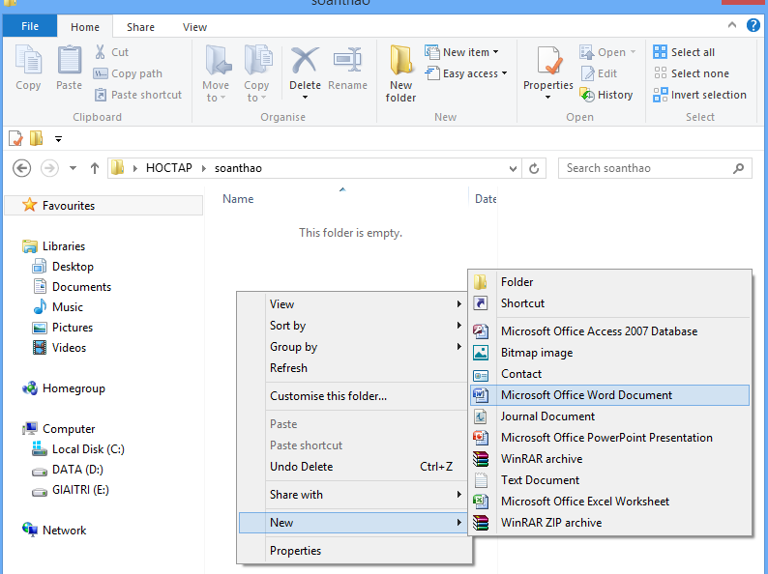
C.HOẠT ĐỘNG Ứng DỤNG MỞ RỘNG
BÀI 3: LÀM QUEN VỚI TỆP

Slide 14
Ghi nhớ:
BÀI 3: LÀM QUEN VỚI TỆP
Mỗi tệp đều được đặt tên riêng.
Tên tệp gồm 2 phần: phần tên và phần mở rộng, được cách nhau bởi dấu chấm
Mỗi loại tệp có một biểu tượng khác nhau

